Slide 1
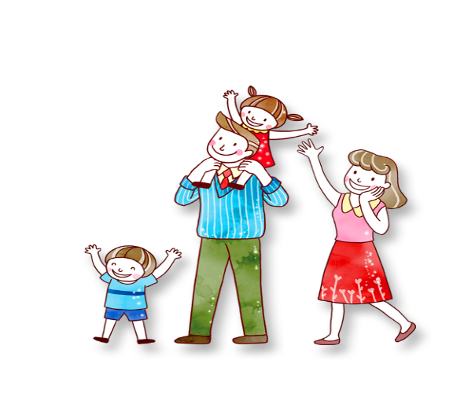
CHÀO MỪNG CÁC EM ĐẾN VỚI TIẾT
TOÁN LỚP 1
GIÁO VIÊN: ….………….

Slide 2
Khởi động

Slide 3
rung chu«ng vµng

Slide 4
Câu 1. Hình nào là hình tròn?
A
B
C
E
1
2
3
4
5
0
Hết giờ

Slide 5
Câu 2. Hình nào là hình tam giác?
B
C
D
E
1
2
3
4
5
0
Hết giờ

Slide 6
Câu 3. Hình nào là hình vuông?
A
C
D
E
1
2
3
4
5
0
Hết giờ

Slide 7
Câu 4. Hình nào là hình chữ nhật?
A
B
D
E
1
2
3
4
5
0
Hết giờ

Slide 8
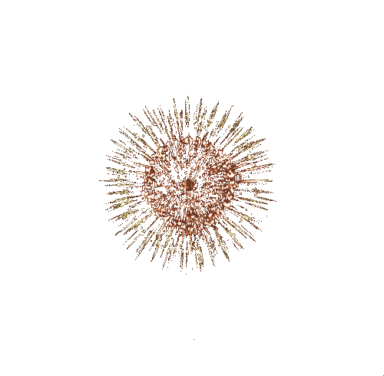
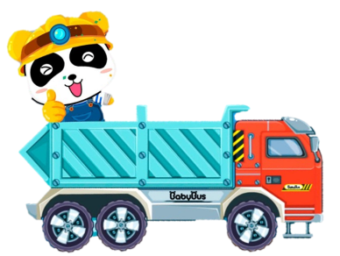
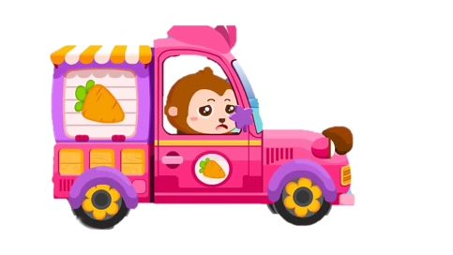
CHÚC MỪNG
CHÚC MỪNG
CHÚC MỪNG
CHÚC MỪNG

Slide 10
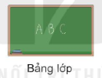
1. Liên hệ xung quanh mình và quanh lớp học, bạn Việt đã nêu được tên một số đồ vật có dạng các hình như sau:

Slide 11
1. Liên hệ xung quanh mình và quanh lớp học, bạn Việt đã nêu được tên một số đồ vật có dạng các hình như sau:
Nêu tên các đồ vật:
Biển báo
giao thông
Đĩa DVD
Khung cửa sổ

Slide 12
1. Liên hệ xung quanh mình và quanh lớp học, bạn Việt đã nêu được tên một số đồ vật có dạng các hình như sau:
Nêu tên các đồ vật:
Bánh xe
Bảng lớp
Cái bánh

Slide 13
1. Liên hệ xung quanh mình và quanh lớp học, bạn Việt đã nêu được tên một số đồ vật có dạng các hình như sau:
Nêu tên các đồ vật:
Bìa sách
Ê- ke
Con tem

Slide 14
2. a) Em hãy xếp các que tính để được hình bên.
b)Em hãy xếp 5 que tính thành một hình có 2 hình tam giác.

Slide 15
3. Hình thích hợp đặt vào dấu “?” là hình nào ?

Slide 16
3. Hình thích hợp đặt vào dấu “?” là hình nào ?

Slide 17
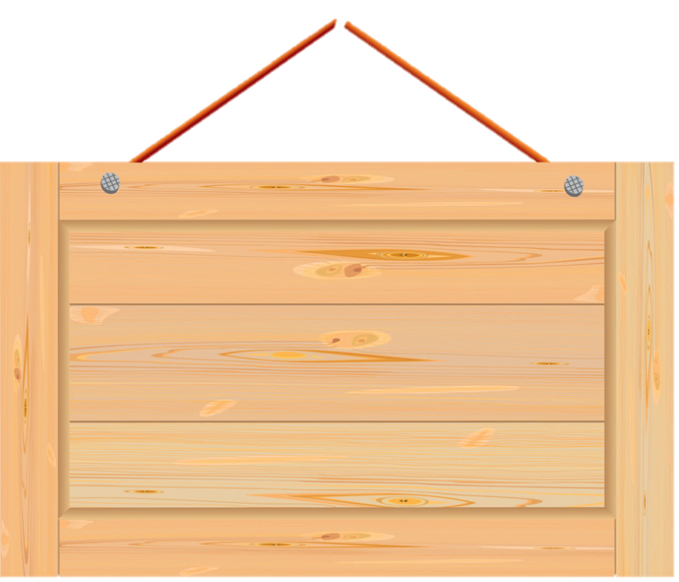
3. Hình thích hợp đặt vào dấu “?” là hình nào ?

Slide 19
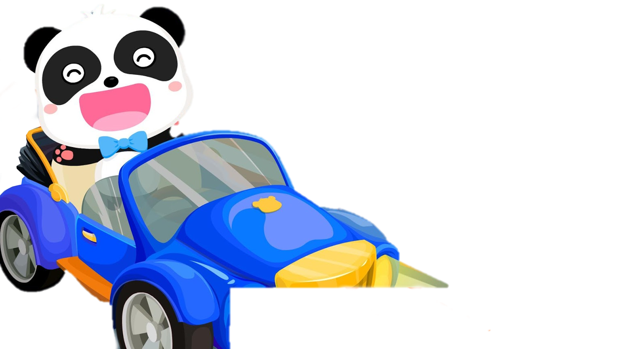
Sử dụng 8 hình tam giác dưới đây để ghép thành hình chữ nhật

Slide 20
Đố các bạn biết hình bên gồm bao nhiêu hình tam giác ?

